Slide 1
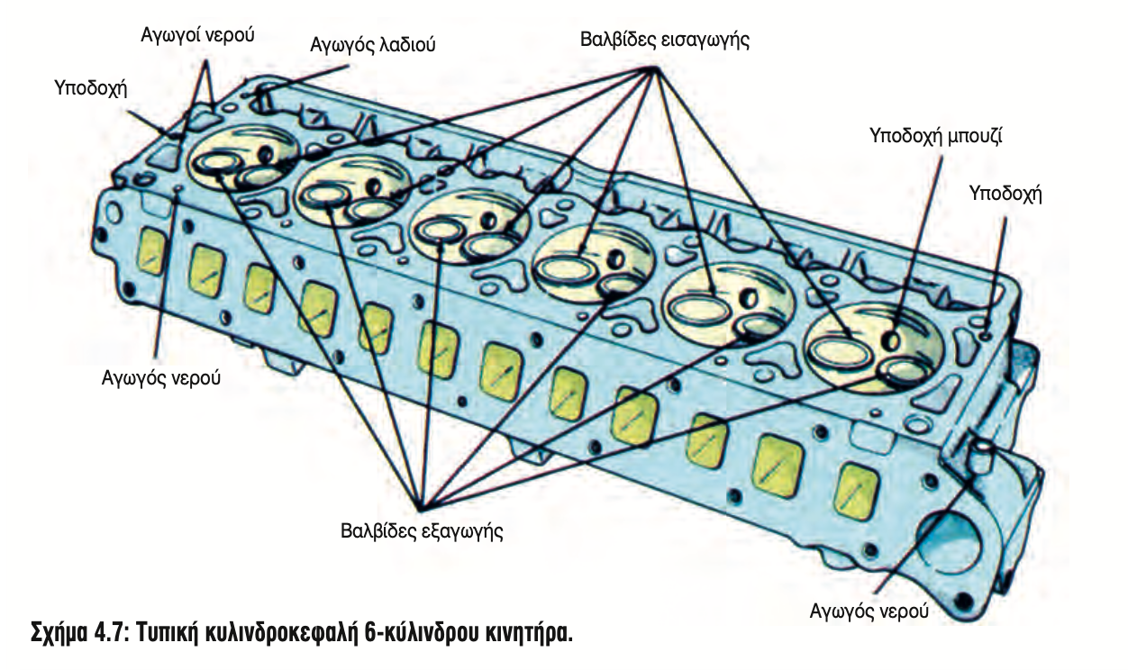
ΚΥΛΙΝΔΡΟΚΕΦΑΛΗ

Slide 2
Κατασκεύαζεται από διάφορα κράματα αλουμινίου, γιατί έχουν σημαντικά πλεονεκτήματα ως προς το χυτοσίδηρο, όπως:
Το κράμα αλουμινίου έχει καλύτερη θερμική αγωγιμότητα
Έχει μικρότερο βάρος, που στην όλη κατασκευή μπορεί να φθάσει μέχρι και 30%.
Έχει μεγαλύτερη αντοχή στις απότομες μεταβολές της θερμοκρασίας
Λόγω της μεγαλύτερης συμπίεσης και της καλύτερης ψύξης που επιτυγχάνεται, ο κινητήρας μπορεί να έχει μεγαλύτερη ισχύ και μικρότερη κατανάλωση καυσίμου, αντίστοιχα.
Οι μηχανικές κατεργασίες επάνω στην κυλινδροκεφαλή είναι ευκολότερες.

Slide 3
Μειονεκτήματα στη χρήση κραμάτων αλουμινίου:
Μεγαλύτερο κόστος παραγωγής
Τα κράματα αλουμινίου έχουν μεγαλύτερο συντελεστή διαστολής
Το αλουμίνιο είναι μαλακότερο από το χυτοσίδηρο
Υπάρχει μεγαλύτερη πιθανότητα διάβρωσης στο χώρο κυκλοφορίας του ψυκτικού υγρού. Το μειονέκτημα αυτό μπορεί πρακτικά να εξαφανισθεί με τη χρησιμοποίηση κραμάτων αλουμινίου με προσθήκη πυριτίου

Slide 4
Το σχήμα της κυλινδροκεφαλής εξαρτάται:
Από το σύστημα ψύξης.
Αν ο κινητήρας είναι αερόψυκτος, έχει εξωτερικά πτερύγια για καλύτερη ψύξη.
Από τον αριθμό και τη θέση των βαλβίδων κ.λπ., και
Από τη διάταξη των κυλίνδρων.

Slide 5
ΣΦΥΞΙΜΟ ΚΥΛΙΝΔΡΟΚΕΦΑΛΗΣ

Slide 6
ΛΥΣΙΜΟ ΚΥΛΙΝΔΡΟΚΕΦΑΛΗΣ

Slide 7
ΧΙΤΩΝΙΑ
α. Ξηρά χιτώνια. Αυτά τοποθετούνται μέσα σε κύλινδρο που σχηματίζει το σώμα του κινητήρα. Δεν έρχονται σε άμεση επαφή με το ψυκτικό υγρό και γι’ αυτό λέγονται και ξηρά χιτώνια
β. Υγρά χιτώνια. Σε αυτά το ψυκτικό υγρό έρχεται σε άμεση επαφή με το χιτώνιο

Slide 8
